Slide 1
Járműütközések,
Összeállította:
Polák József

Slide 2
Alapfogalmak
Ütközésről akkor beszélünk:
a két test találkozásakor rövid ideig érintkeznek egymással,
newton szerint az ütközési erők azonos nagyságúak, de ellentétes irányúak,
az erők mindkét test mozgásállapotát megváltoztatják,
az ütközési erők a két test érintkezési síkjára merőleges irányúak.
Az ütközőtestek zárt rendszert alkotnak.
Impulzustétel és energiamegmaradás- tétel alapján számítható

Slide 3
Alapfogalmak
Ütközési vonal:
A testek közös érintősíkjára merőleges vonal.
A súrlódást elhanyagolva az ütközési erők hatásvonala egybeesik az ütközési vonallal.
Centrális ütközés:
Minkét test súlypontja az ütközési vonalon van.
Excentrikus ütközés:
A testek súlypontja nincs az ütközési vonalon.

Slide 4
Alapfogalmak
Egyenes ütközés:
A sebesség vektorok párhuzamosak és az ütközési vonalra esnek.
Ferde ütközés:
A sebesség vektorok szöget zárnak be.

Slide 5
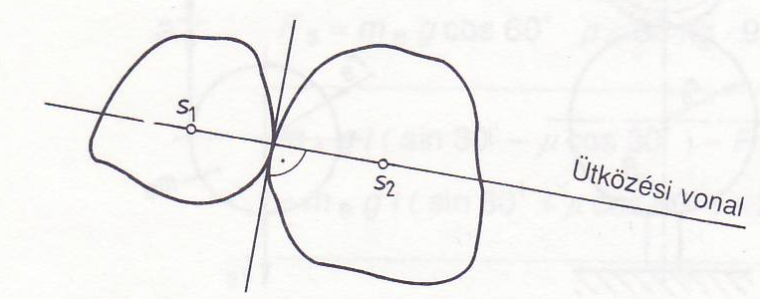
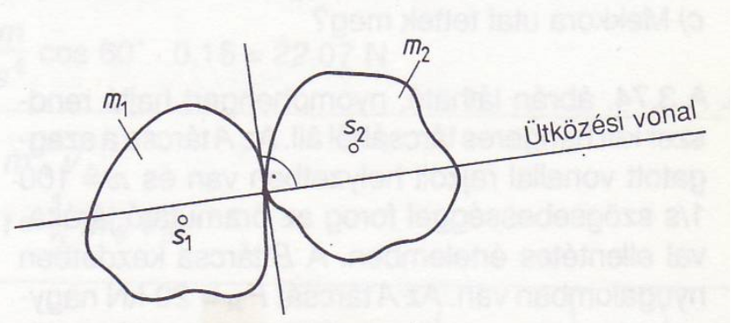
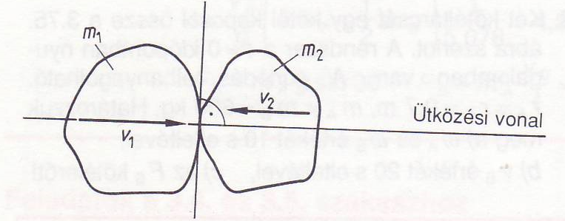
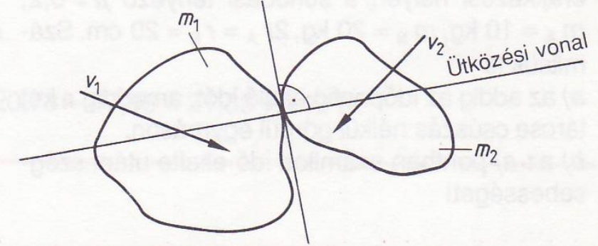
Ütközések típusai
Centrális ütközés
Excentrikus ütközés
Egyenes ütközés
Ferde ütközés

Slide 6
Alapfogalmak
Alakváltozás:
A testek az ütközése folyamán deformálódnak, e deformációs viselkedés alapján a következő eseteket különböztetjük meg.
Rugalmas ütközés:
A testek maximális mértékig deformálódnak, majd visszanyerik alakjukat.
Képlékeny ütközés:
A testek maradó alakváltozást szenvednek, az eredeti alak nem áll vissza.
Valódi ütközés:
A valóságos testek nem csak rugalmasan, vagy képlékenyen viselkednek.

Slide 7
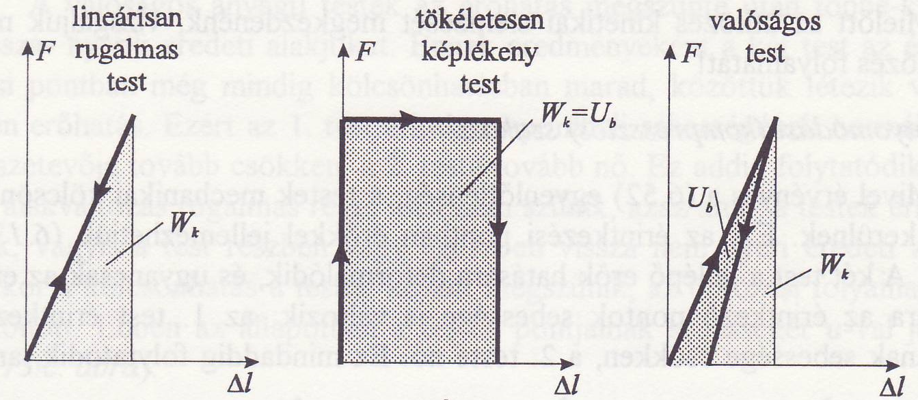

Slide 8
Egyenes, centrális ütközés
A testek súlypontja és a sebességvektor az ütközési vonalon helyezkedik el.
Vektor egyenletek helyett skalár egyenletekkel számolhatunk.
A sebességek iránya 0° vagy 180° lehet a jármű forgása nem lehetséges.
A járművek egymáshoz való mozgásviszonyát tekintve, egy irányba vagy ellentétes irányba mozognak.
Ha a két test ellentétes irányba mozog, akkor az egyik sebességet negatív előjellel kell behelyettesíteni.

Slide 9
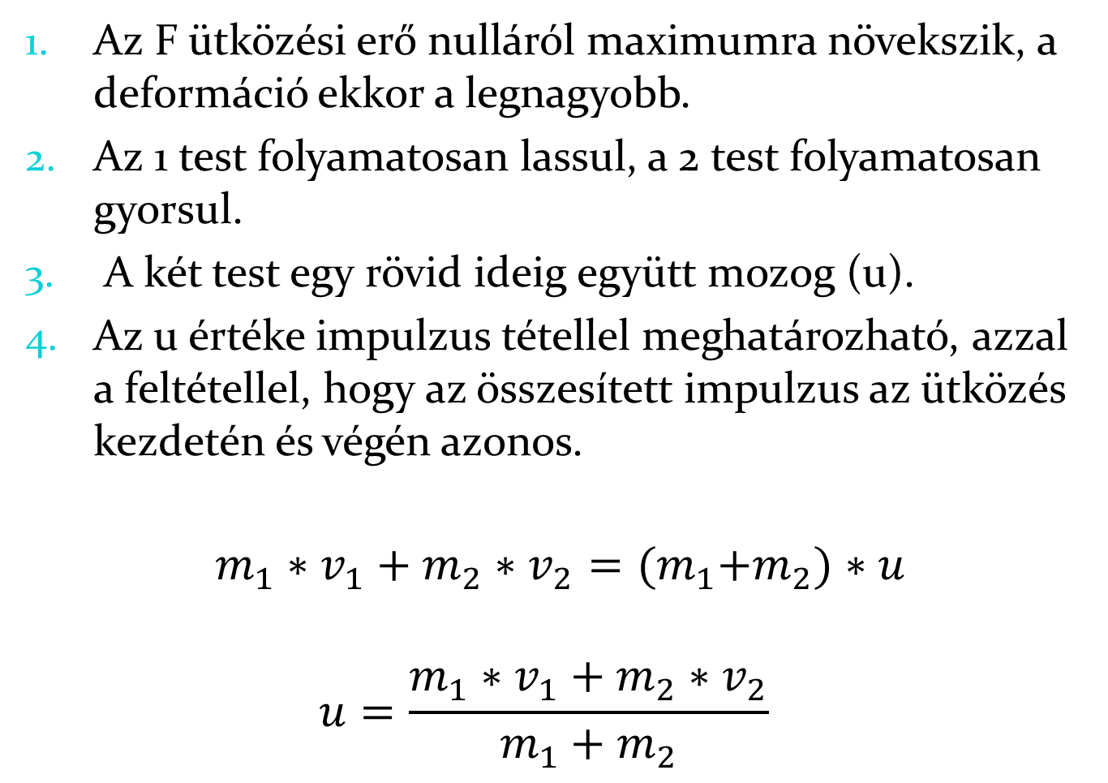
Ütközés mechanizmusa
Az F ütközési erő nulláról maximumra növekszik, a deformáció ekkor a legnagyobb.
Az 1 test folyamatosan lassul, a 2 test folyamatosan gyorsul.
A két test egy rövid ideig együtt mozog (u).
Az u értéke impulzus tétellel meghatározható, azzal a feltétellel, hogy az összesített impulzus az ütközés kezdetén és végén azonos.
$$m_{1}∗v_{1}+m_{2}∗v_{2}={(m}_{1}+m_{2})∗u$$
$${u=\frac{m_{1}∗v_{1}+m_{2}∗v_{2}}{m_{1}+m_{2}}}_{}$$

Slide 10
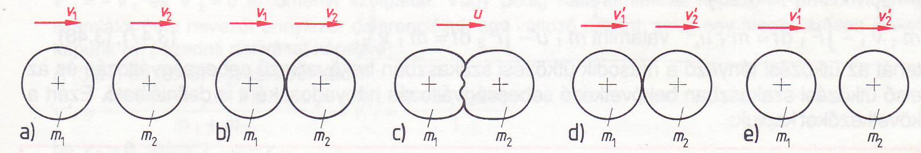
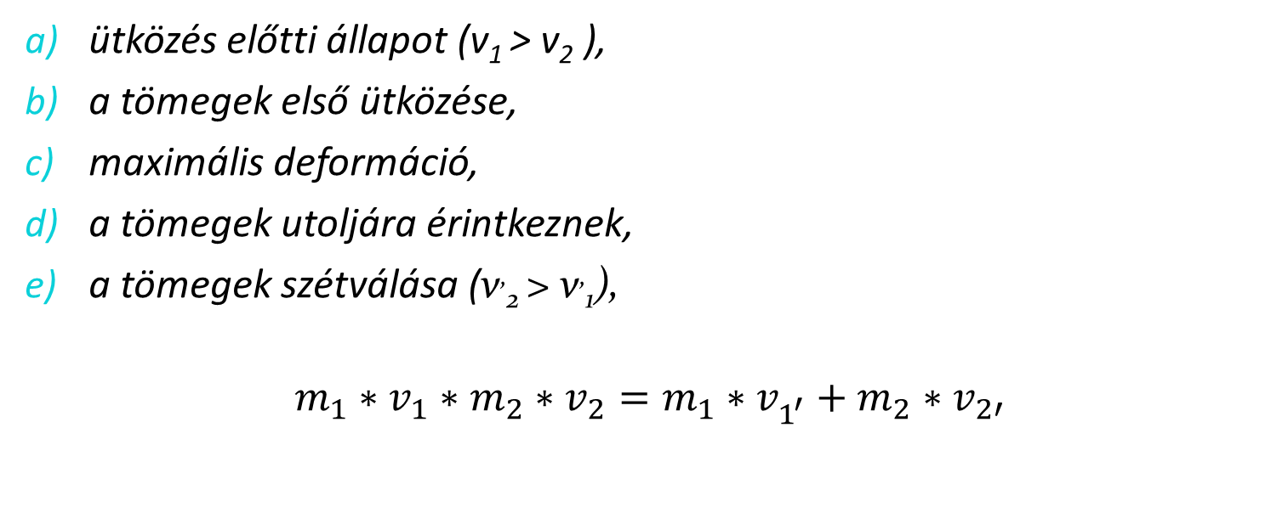
A két test egy irányba mozog
ütközés előtti állapot (v₁ > v₂ ),
a tömegek első ütközése,
maximális deformáció,
a tömegek utoljára érintkeznek,
a tömegek szétválása (v‚₂ > v‚₁),
$$m_{1}∗v_{1}∗m_{2}∗v_{2}=m_{1}∗v_{1^{′}}^{}+m_{2}∗v_{2′}$$

Slide 11
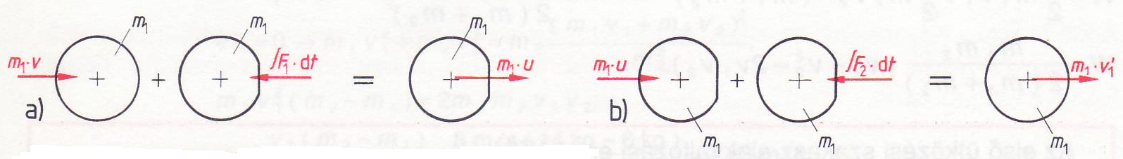
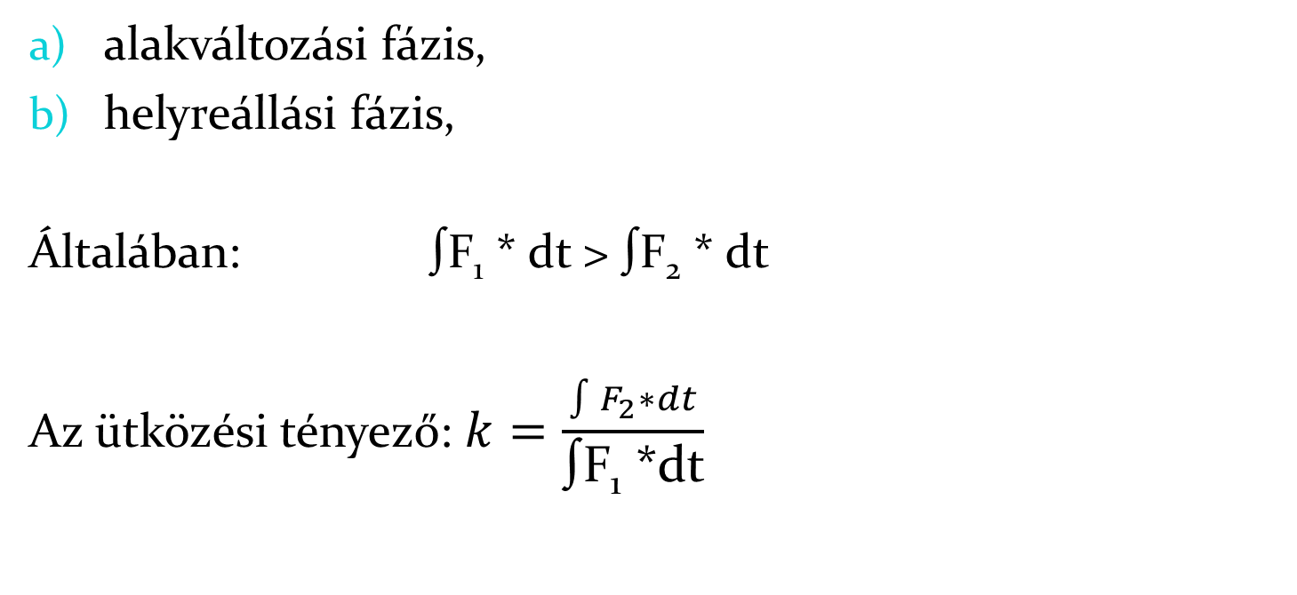
A két test egymással szemben mozog
Ütközési tényező meghatározása
alakváltozási fázis,
helyreállási fázis,
Általában: ∫F1 * dt > ∫F2 * dt
Az ütközési tényező: $k=\frac{\int{F_{2}∗dt}}{\text{∫}\text{F}\text{1 ∗}\text{dt}}$

Slide 12
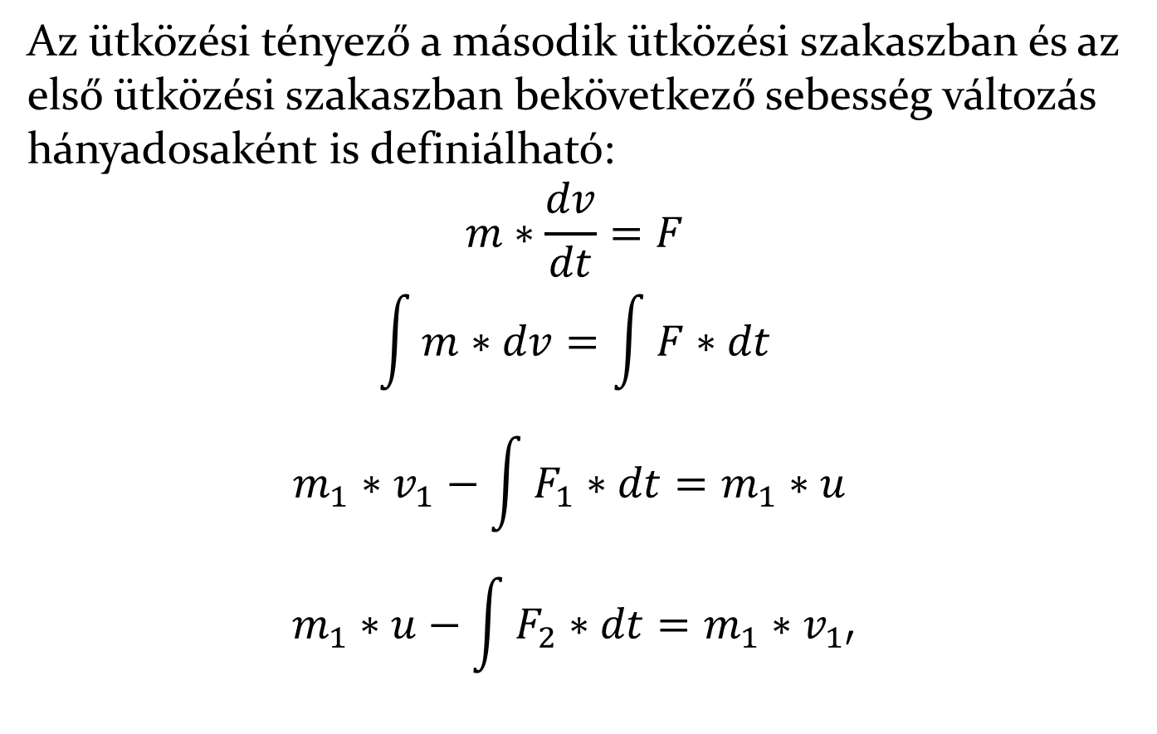
Az ütközési tényező kiszámítása a sebesség különbségekből
Az ütközési tényező a második ütközési szakaszban és az első ütközési szakaszban bekövetkező sebesség változás hányadosaként is definiálható:
$$m∗\frac{dv}{dt}=F$$
$$\int{m∗dv=\int{F∗dt}}$$
$$m_{1}∗v_{1}−\int{F_{1}∗dt=m_{1}∗u }$$
$$m_{1}∗u−\int{F_{2}∗dt}=m_{1}∗v_{1′}$$

Slide 13
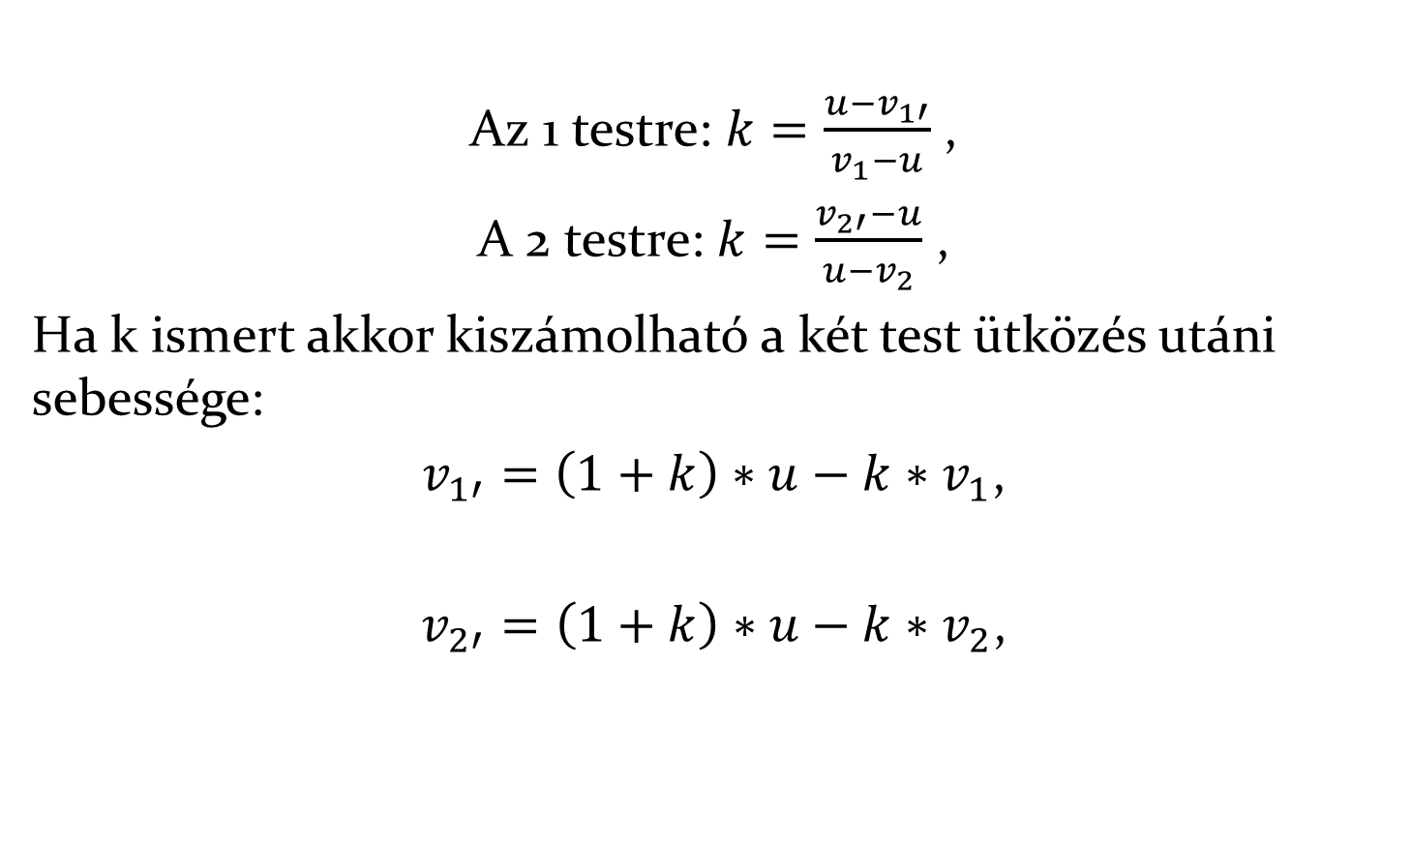
Az ütközési tényező kiszámítása a sebesség különbségekből
Az 1 testre: $k=\frac{u−v_{1′}}{v_{1}−u}$ ,
A 2 testre: $k=\frac{v_{2′}−u}{u−v_{2}}$ ,
Ha k ismert akkor kiszámolható a két test ütközés utáni sebessége:
$v_{1′}=\left(1+k\right)∗u−k∗v_{1}$,
$v_{2′}=\left(1+k\right)∗u−k∗v_{2}$,

Slide 14
Valódi ütközés számítása
k=0 => képlékeny ütközés,
k=1 => rugalmas ütközés,
0 ≤ k ≤1 => valódi ütközés,
Anyag | k
Acél | 0,56
Elefántcsont | 0,89
Üveg | 0,94
Fa | 0,5
Személykocsi/ személykocsi | 0,2-0,6

Slide 15
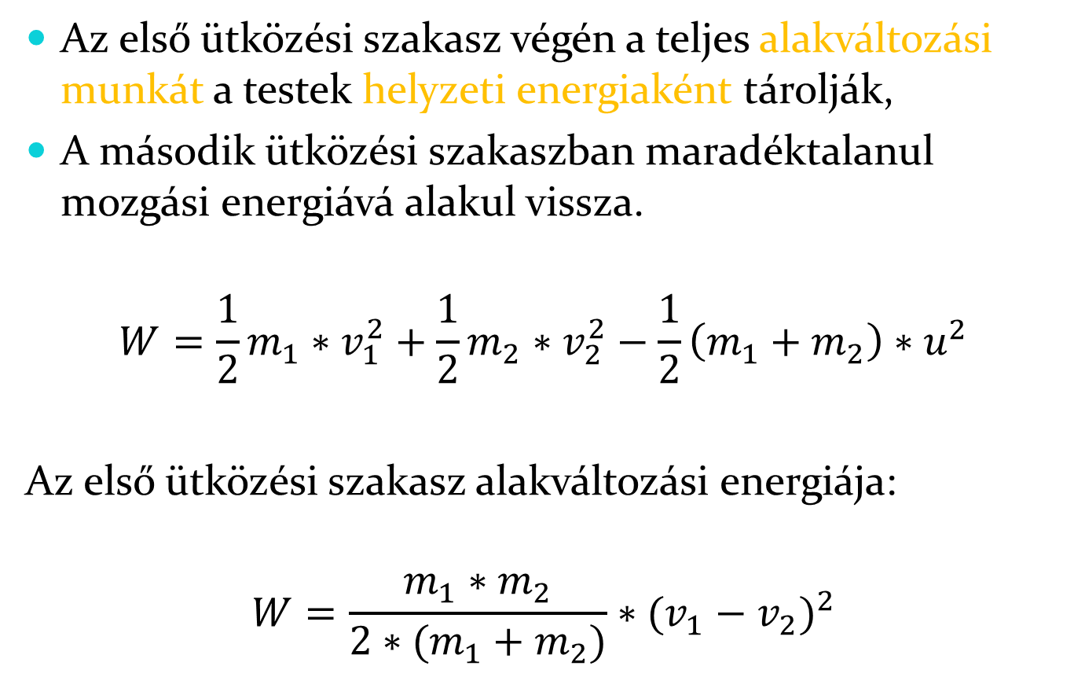
Rugalmas ütközés (k=1)
Az első ütközési szakasz végén a teljes alakváltozási munkát a testek helyzeti energiaként tárolják,
A második ütközési szakaszban maradéktalanul mozgási energiává alakul vissza.
$$W=\frac{1}{2}m_{1}∗v_{1}^{2}+\frac{1}{2}m_{2}∗v_{2}^{2}−\frac{1}{2}\left(m_{1}+m_{2}\right)∗u^{2}$$
Az első ütközési szakasz alakváltozási energiája:
$$W=\frac{m_{1}∗m_{2}}{2∗(m_{1}+m_{2})}∗{(v_{1}−v_{2})}^{2}$$

Slide 16
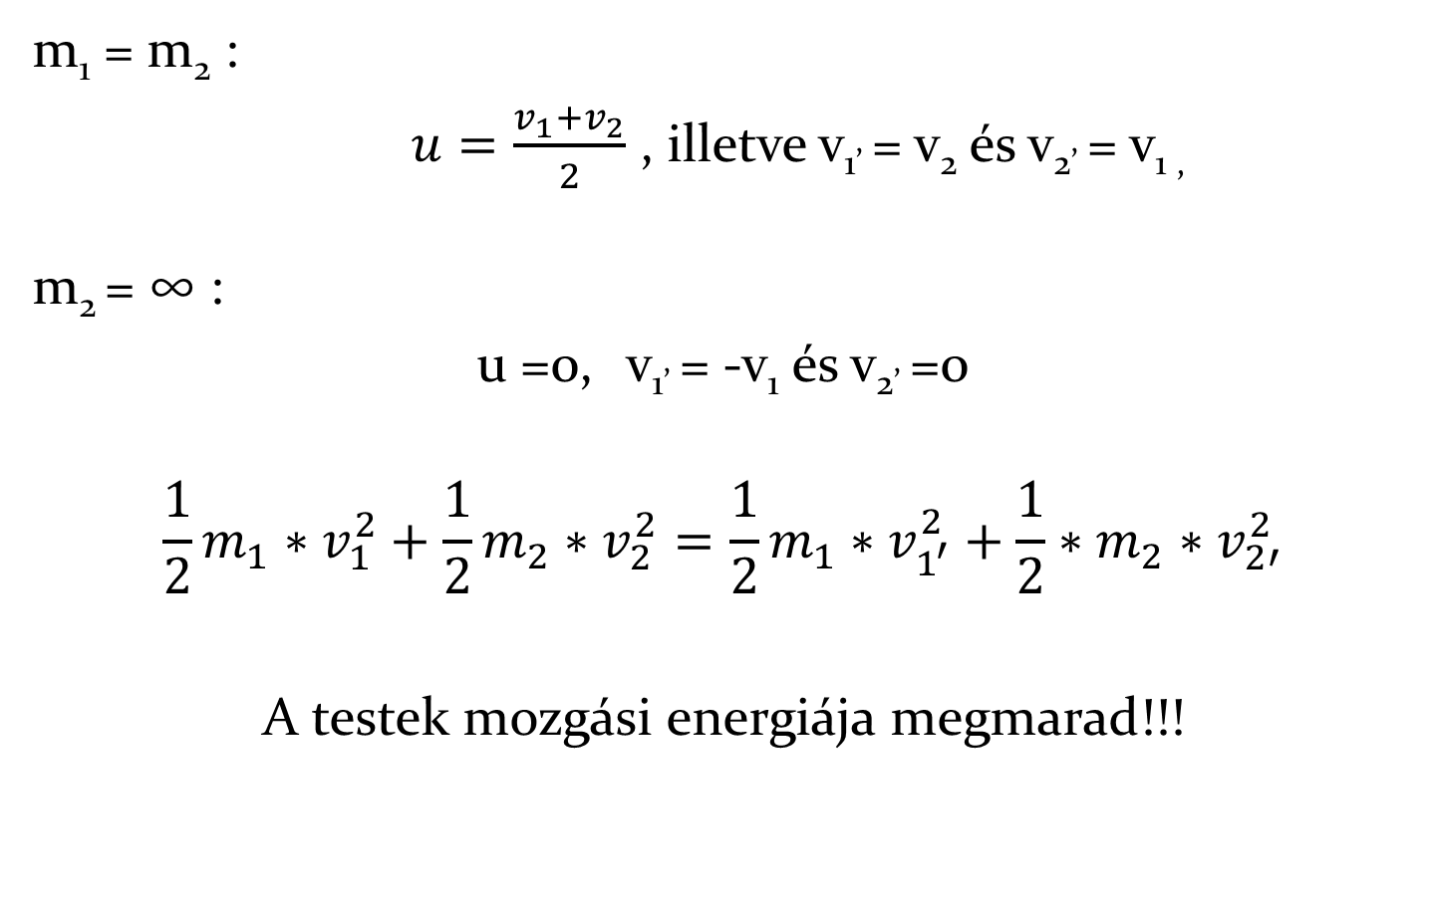
Speciális esetek
m₁ = m₂ :
$u=\frac{v_{1}+v_{2}}{2}$ , illetve v_{1’} = v₂ és v_{2’} = v_{1 ,}
m₂ = ∞ :
u =0, v_{1’} = -v₁ és v_{2’} =0
$$\frac{1}{2}m_{1}∗v_{1}^{2}+\frac{1}{2}m_{2}∗v_{2}^{2}=\frac{1}{2}m_{1}∗v_{1^{′}}^{2}+\frac{1}{2}∗m_{2}∗v_{2′}^{2}$$
A testek mozgási energiája megmarad!!!

Slide 17
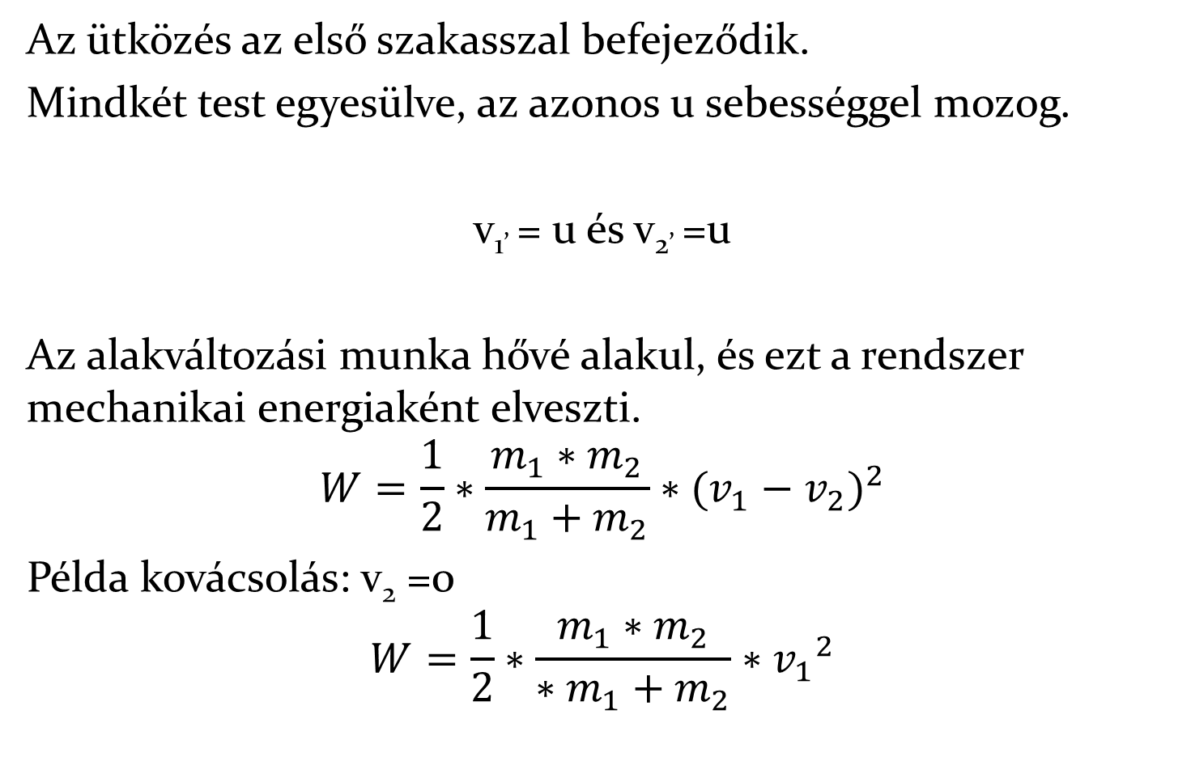
Képlékeny ütközés (k=0)
Az ütközés az első szakasszal befejeződik.
Mindkét test egyesülve, az azonos u sebességgel mozog.
v_{1’} = u és v_{2’} =u
Az alakváltozási munka hővé alakul, és ezt a rendszer mechanikai energiaként elveszti.
$$W=\frac{1}{2}∗\frac{m_{1}∗m_{2}}{m_{1}+m_{2}}∗{(v_{1}−v_{2})}^{2}$$
Példa kovácsolás: v₂ =0
$$W=\frac{1}{2}∗\frac{m_{1}∗m_{2}}{∗m_{1}+m_{2}}∗{v_{1}}^{2}$$

Slide 18
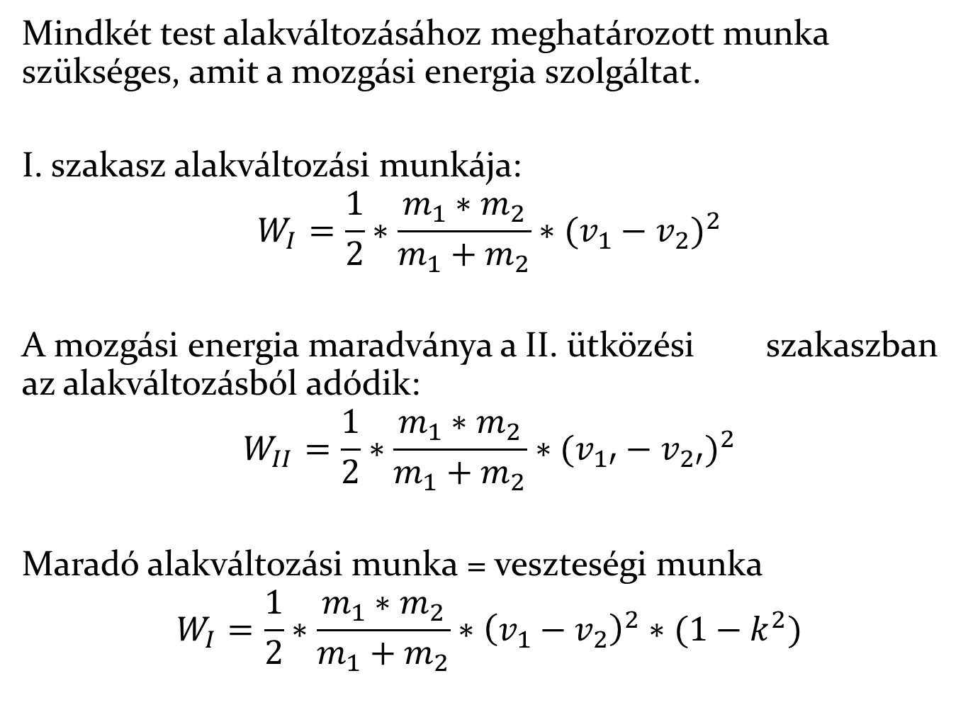
Valódi ütközés
Mindkét test alakváltozásához meghatározott munka szükséges, amit a mozgási energia szolgáltat.
I. szakasz alakváltozási munkája:
$$W_{I}=\frac{1}{2}∗\frac{m_{1}∗m_{2}}{m_{1}+m_{2}}∗{(v_{1}−v_{2})}^{2}$$
A mozgási energia maradványa a II. ütközési szakaszban az alakváltozásból adódik:
$$W_{II}=\frac{1}{2}∗\frac{m_{1}∗m_{2}}{m_{1}+m_{2}}∗{(v_{1′}−v_{2′})}^{2}$$
Maradó alakváltozási munka = veszteségi munka
$$W_{I}=\frac{1}{2}∗\frac{m_{1}∗m_{2}}{m_{1}+m_{2}}∗{\left(v_{1}−v_{2}\right)}^{2}∗(1−k^{2})$$

Slide 19
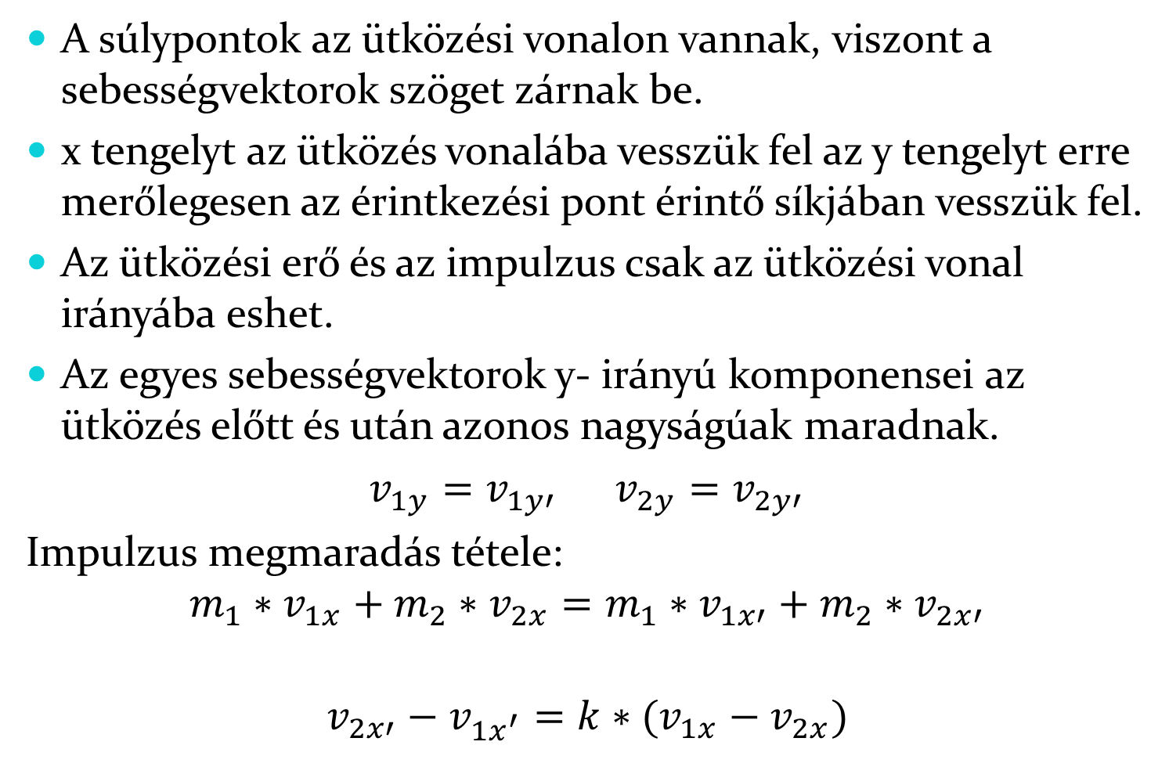
Ferde, centrális ütközés
A súlypontok az ütközési vonalon vannak, viszont a sebességvektorok szöget zárnak be.
x tengelyt az ütközés vonalába vesszük fel az y tengelyt erre merőlegesen az érintkezési pont érintő síkjában vesszük fel.
Az ütközési erő és az impulzus csak az ütközési vonal irányába eshet.
Az egyes sebességvektorok y- irányú komponensei az ütközés előtt és után azonos nagyságúak maradnak.
$v_{1y}=v_{1y′}$ $v_{2y}=v_{2y′}$
Impulzus megmaradás tétele:
$$m_{1}∗v_{1x}+m_{2}∗v_{2x}=m_{1}∗v_{1x′}+m_{2}∗v_{2x′}$$
$$v_{2x′}−v_{1x^{′}}=k∗(v_{1x}−v_{2x})$$

Slide 20
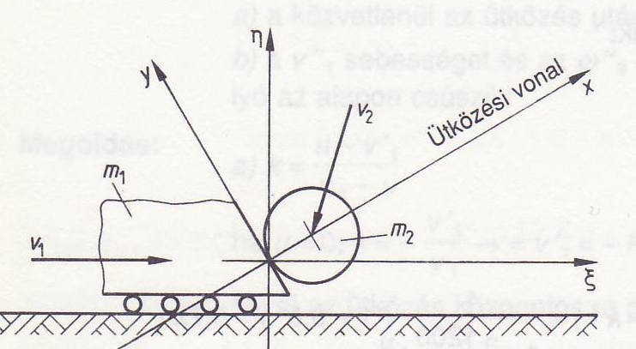
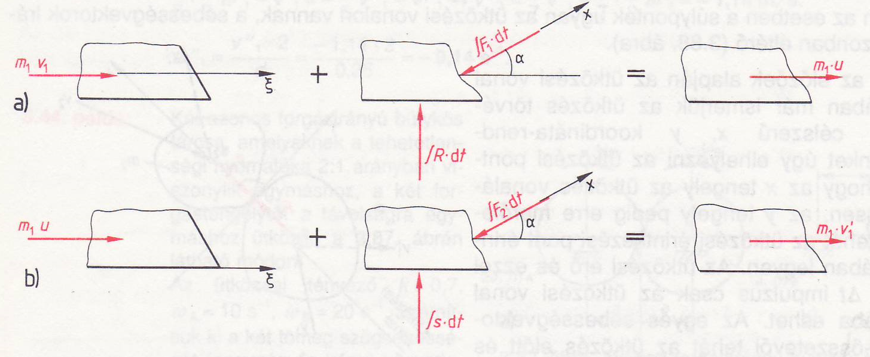
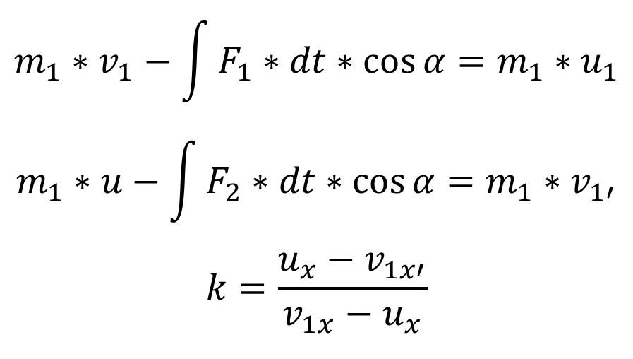
$$m_{1}∗v_{1}−\int{F_{1}∗dt∗\cos{α}=m_{1}∗u_{1}}$$
$$m_{1}∗u−\int{F_{2}∗dt∗\cos{α}=m_{1}∗v_{1′}}$$
$$k=\frac{u_{x}−v_{1x′}}{v_{1x}−u_{x}}$$

Slide 21
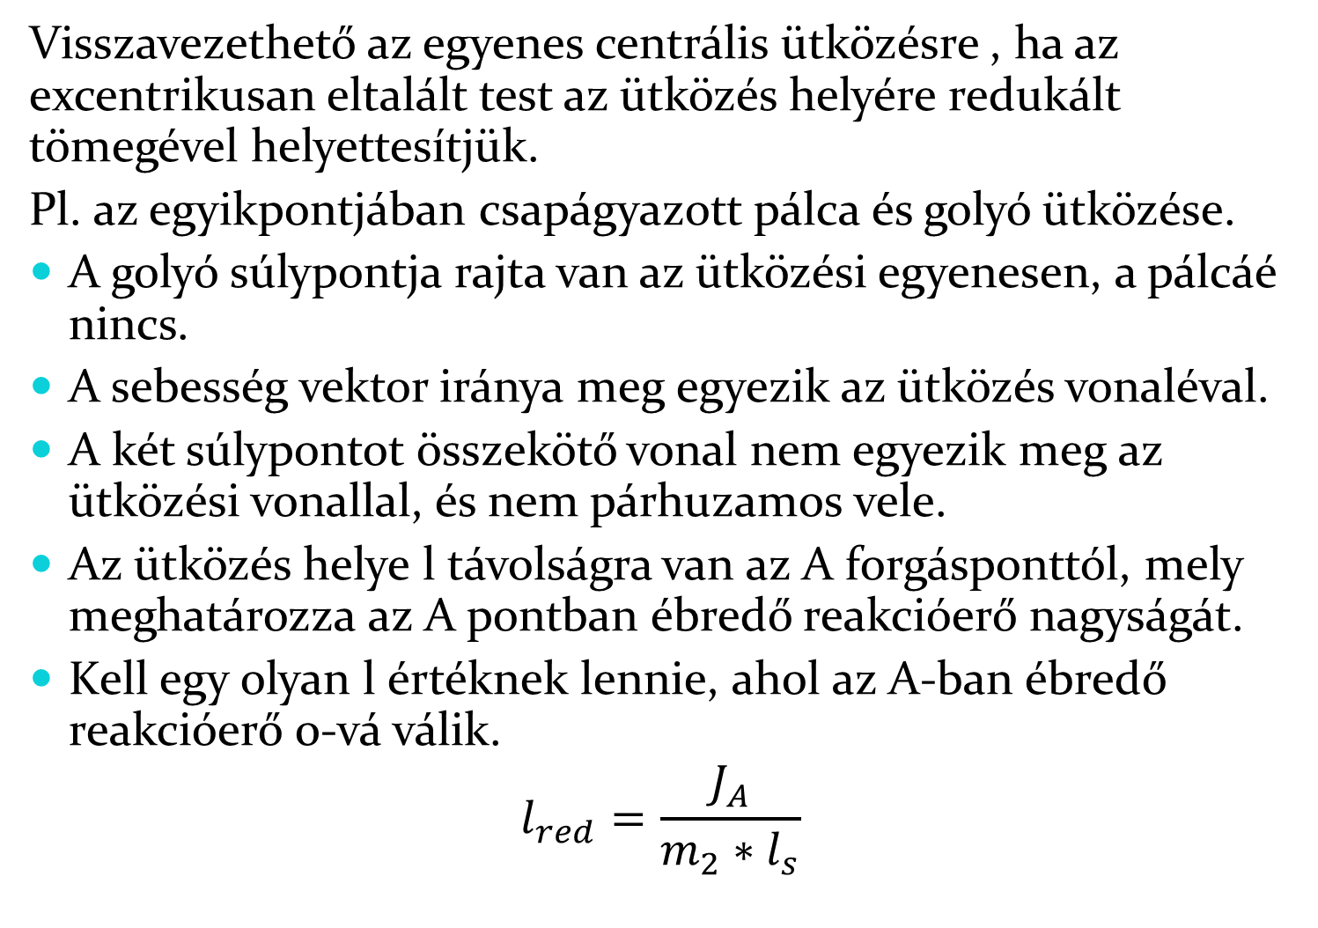
Egyenes,excentrikus ütközés
Visszavezethető az egyenes centrális ütközésre , ha az excentrikusan eltalált test az ütközés helyére redukált tömegével helyettesítjük.
Pl. az egyikpontjában csapágyazott pálca és golyó ütközése.
A golyó súlypontja rajta van az ütközési egyenesen, a pálcáé nincs.
A sebesség vektor iránya meg egyezik az ütközés vonaléval.
A két súlypontot összekötő vonal nem egyezik meg az ütközési vonallal, és nem párhuzamos vele.
Az ütközés helye l távolságra van az A forgásponttól, mely meghatározza az A pontban ébredő reakcióerő nagyságát.
Kell egy olyan l értéknek lennie, ahol az A-ban ébredő reakcióerő 0-vá válik.
$$l_{red}=\frac{J_{A}}{m_{2}∗l_{s}}$$

Slide 22
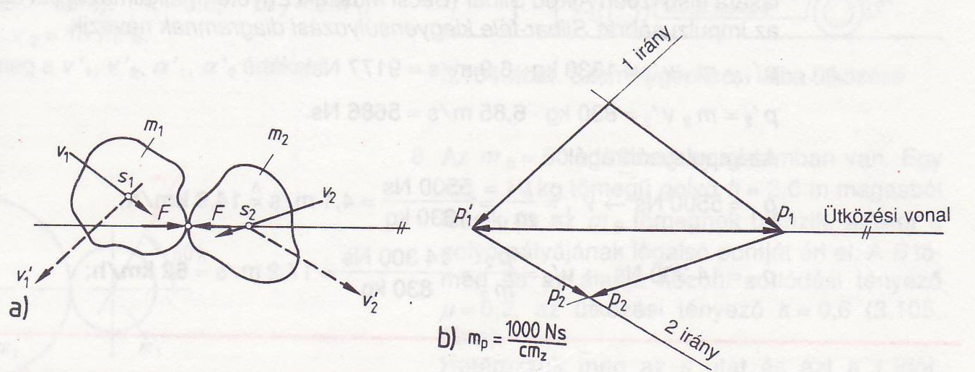
Ferde excentrikus ütközés
A legáltalánosabb ütközési folyamat-
A megfelelő koordinátarendszer felvételével, valamint az egyes sebesség- és impulzusértékek megfelelő felbontásával számítással megoldható (hosszú és nehézkes).
Szerkesztéssel is megoldható ( járműveknél: Slibar-féle kiegyensúlyozási diagramm)

Slide 23
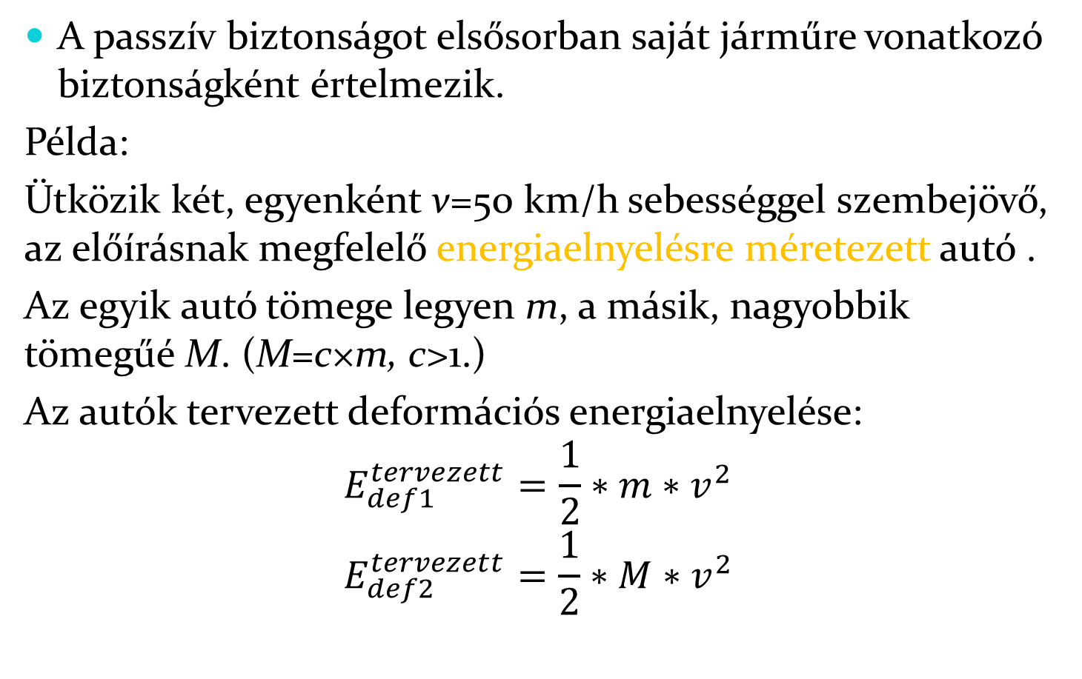
Különböző tömegű járművek ütközése
A passzív biztonságot elsősorban saját járműre vonatkozó biztonságként értelmezik.
Példa:
Ütközik két, egyenként v=50 km/h sebességgel szembejövő, az előírásnak megfelelő energiaelnyelésre méretezett autó .
Az egyik autó tömege legyen m, a másik, nagyobbik tömegűé M. (M=c×m, c>1.)
Az autók tervezett deformációs energiaelnyelése:
$$E_{def1}^{tervezett}=\frac{1}{2}∗m∗v^{2}$$
$$E_{def2}^{tervezett}=\frac{1}{2}∗M∗v^{2}$$

Slide 24
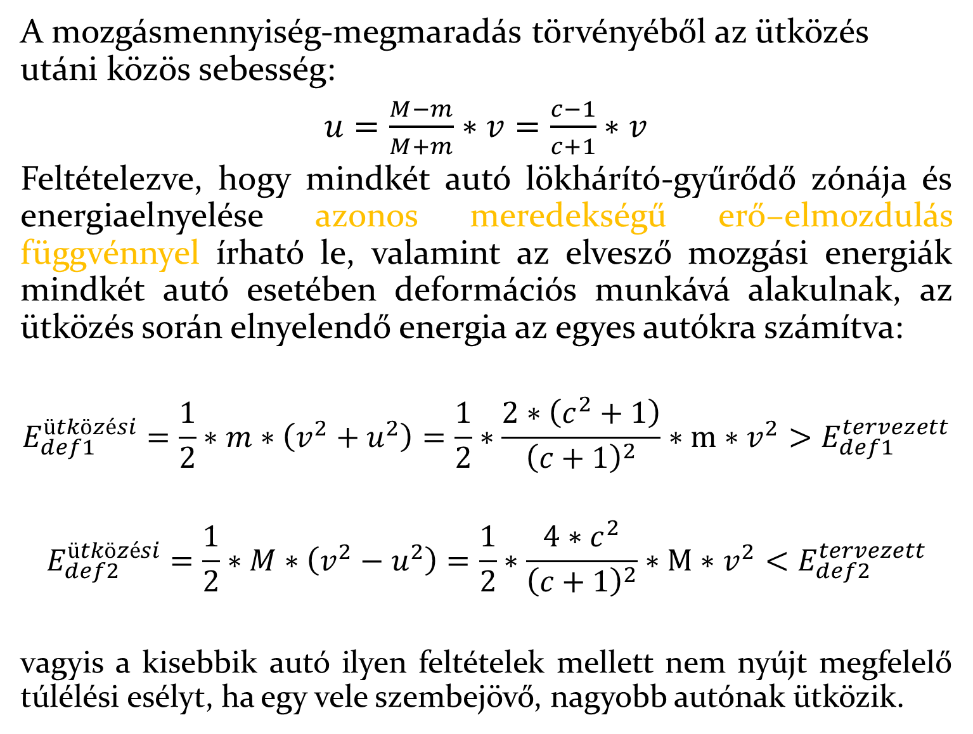
A mozgásmennyiség-megmaradás törvényéből az ütközés utáni közös sebesség:
$u=\frac{M−m}{M+m}∗v=\frac{c−1}{c+1}∗v$
Feltételezve, hogy mindkét autó lökhárító-gyűrődő zónája és energiaelnyelése azonos meredekségű erő–elmozdulás függvénnyel írható le, valamint az elvesző mozgási energiák mindkét autó esetében deformációs munkává alakulnak, az ütközés során elnyelendő energia az egyes autókra számítva:
$$E_{def1}^{ütközési}=\frac{1}{2}∗m∗\left(v^{2}+u^{2}\right)=\frac{1}{2}∗\frac{2∗\left(c^{2}+1\right)}{{\left(c+1\right)}^{2}}∗m∗v^{2}>E_{def1}^{tervezett}$$
$$E_{def2}^{ütközési}=\frac{1}{2}∗M∗\left(v^{2}−u^{2}\right)=\frac{1}{2}∗\frac{4∗c^{2}}{{\left(c+1\right)}^{2}}∗M∗v^{2}<E_{def2}^{tervezett}$$
vagyis a kisebbik autó ilyen feltételek mellett nem nyújt megfelelő túlélési esélyt, ha egy vele szembejövő, nagyobb autónak ütközik.

Slide 25
Ütközési kísérletek
Az ütközések során fellépő erők precíz begyűjtése elengedhetetlenül fontos információt adnak a modern autók passzív biztonságának tervezéséhez, optimalizálásához.
A becsapódási erők nagyságának és irányának a mérése helyileg az idő függvényében komplex és részletes információt nyújt az ütközésről. Segítségével analizálni lehet az autó ütközési karakterisztikáját, megbecsülni az alkalmasságát és meghatározni a karosszéria merevségét.
A számítógépes szimulációk során is fontos szerepe, mint a véges elem analízis (FEM) egyik bemeneti változója.
Az ütközéses tesztekkel ellenőrzik a járművek felépítésének szimulációban meghatározott viselkedését.

Slide 26
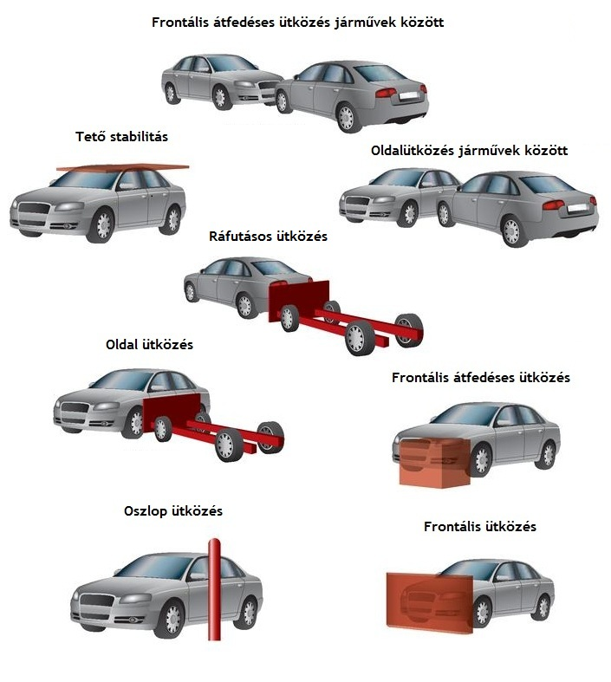
Napjainkban végzett ütközés típusok

Slide 27
A piezoelektromosság
A piezoelektromosság olyan elektromos jelenség, melynek során bizonyos anyagokon (kristály, kerámia) összenyomás hatására elektromos feszültség keletkezik, illetve elektromos feszültség hatására alakváltozás jön létre.
Ilyen kristály például a kvarc (SiO₂).
A piezoelektromosság és elektrostrikció felfedezése Pierre Curie és Jacques Curie nevéhez fűződik, akik 1880-ban felfedezték, hogy bizonyos kristályokon (kvarc, turmalin vagy a Rochelle-só (kálium-nátrium-tartarát KNaC₄H₄O₆·4H₂O)) meghatározott tengelyek mentén alkalmazott nyomás elektromos töltések megjelenését okozza a kristály felületén. Mechanikai erő hatására a kvarckristály végein feszültség jelenik meg.
A töltésmennyiség és a mechanikai igénybevétel
között meghatározott („lineáris”) kapcsolat van.

Slide 28
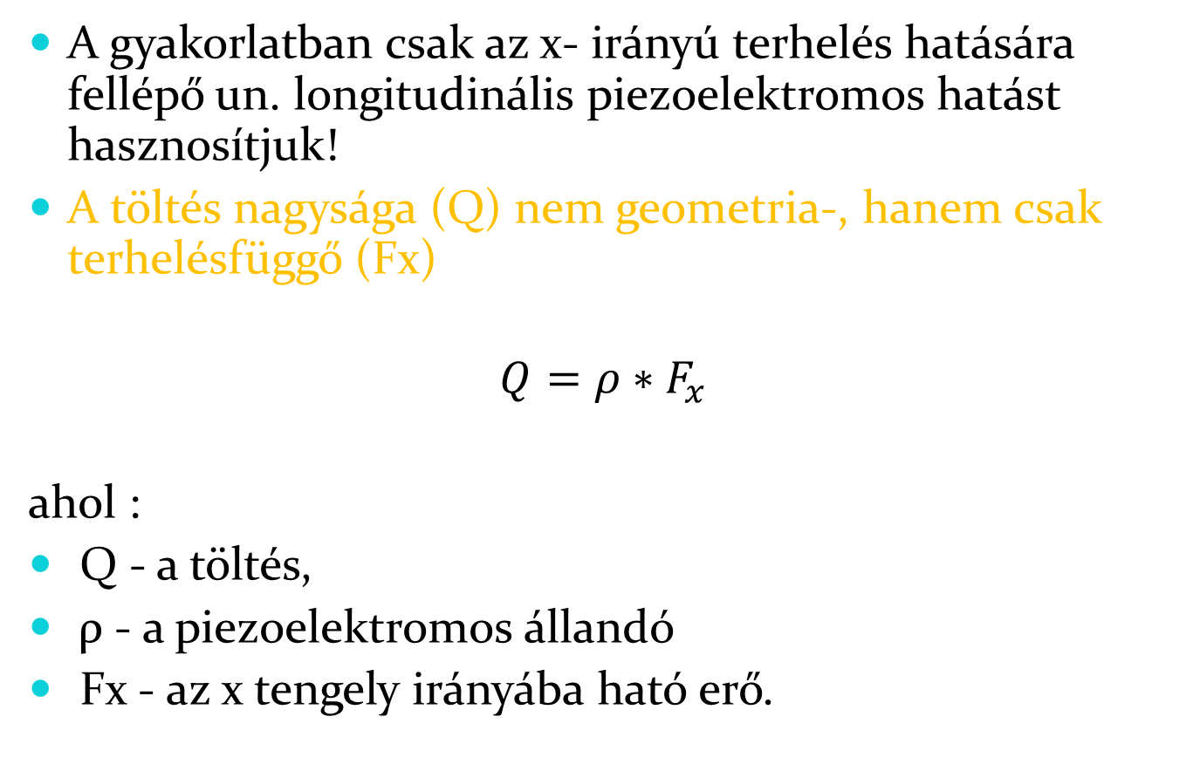
A gyakorlatban csak az x- irányú terhelés hatására fellépő un. longitudinális piezoelektromos hatást hasznosítjuk!
A töltés nagysága (Q) nem geometria-, hanem csak terhelésfüggő (Fx)
$$Q=ρ∗F_{x}$$
ahol :
Q - a töltés,
ρ - a piezoelektromos állandó
Fx - az x tengely irányába ható erő.

Slide 29
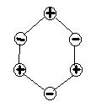
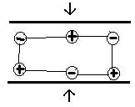
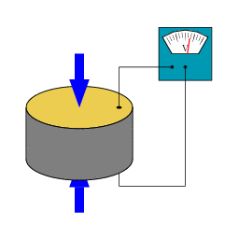
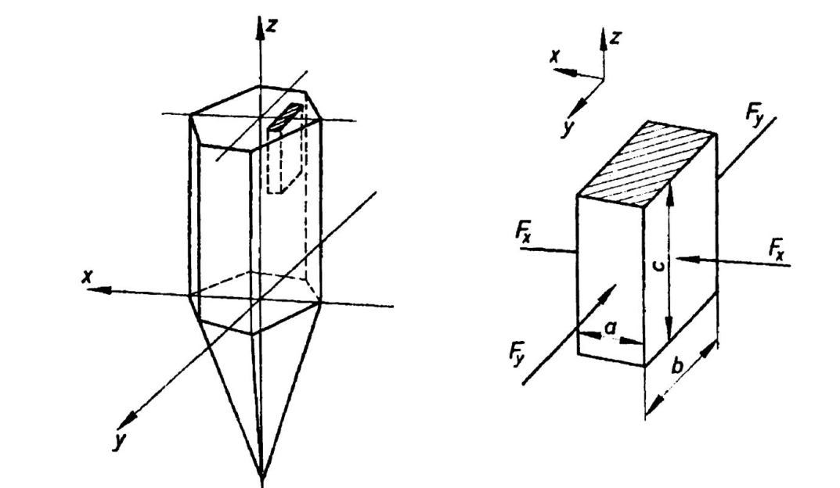
A kvarc kristály felépítése, és piezo elektromos viselkedése

Slide 30
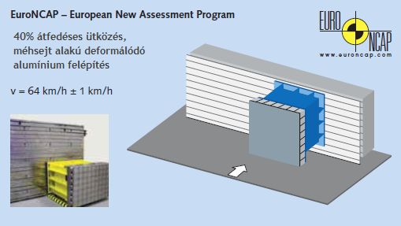
Crash szabványok
NCAP (European New Assessment Program),
TRL (Transport Research Laboratory),
AZT (Allianz Zentrum für Technik)

Slide 31
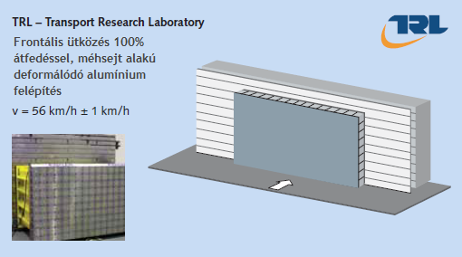
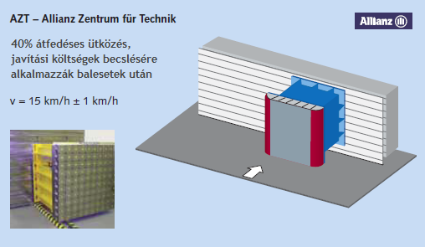

Slide 32
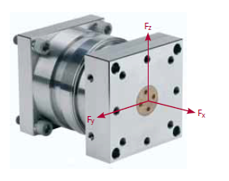
Crash blokkok
3-komponensű erőmérés
Beépített adatgyűjtés és kondicionálás
Adattárolás
Adat digitalizálás minden egyes mérőegységen
Egyvezetékes összeköttetés egészen 100 db mérőegységből álló szegmensig
Digitális jelkimenet
Öregedés és anyagfáradás mentes
Kitűnő stabilitás és konstans érzékenység
Magas linearitás és széles dinamikai méréstartomány
A mérési tartomány több tízszeresére növelhető
Nagy merevség, kompakt kialakítás
Alacsony áthallás és hiszterézis

Slide 33
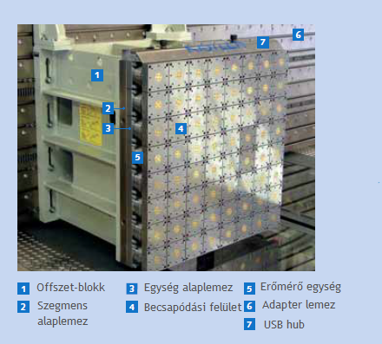
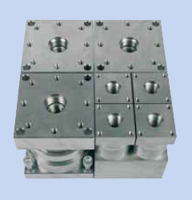
  Műszerezett crash blokkok

Slide 34
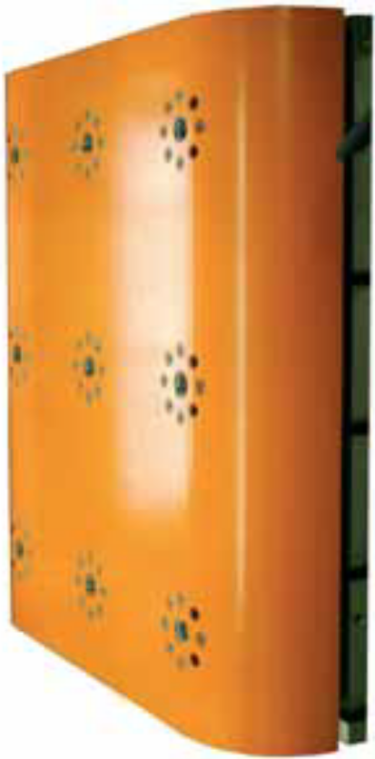
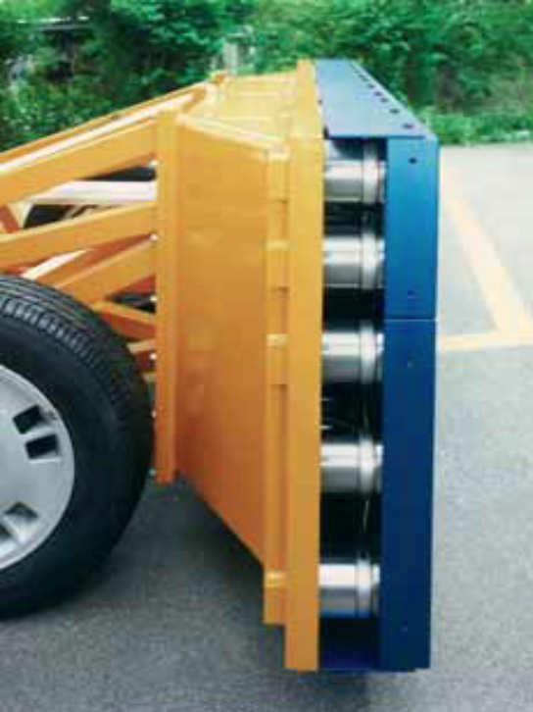
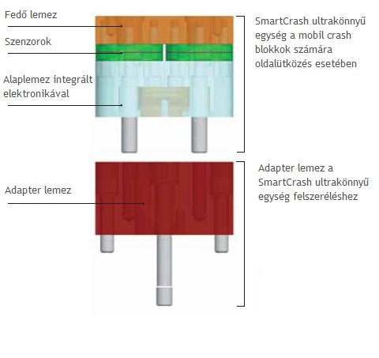
Mobil crash blokkok
Könnyű SmartCrash egységek

Slide 35
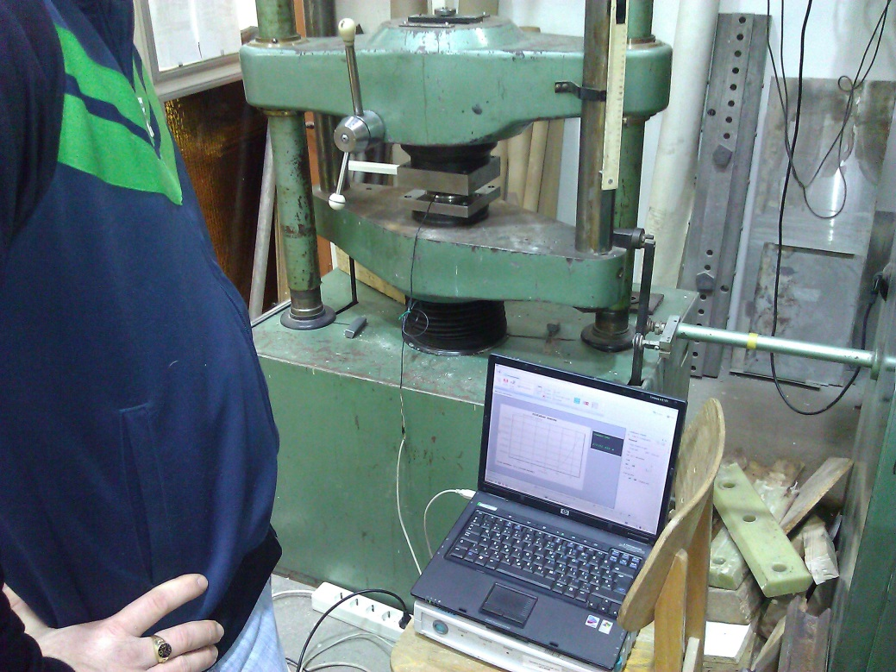
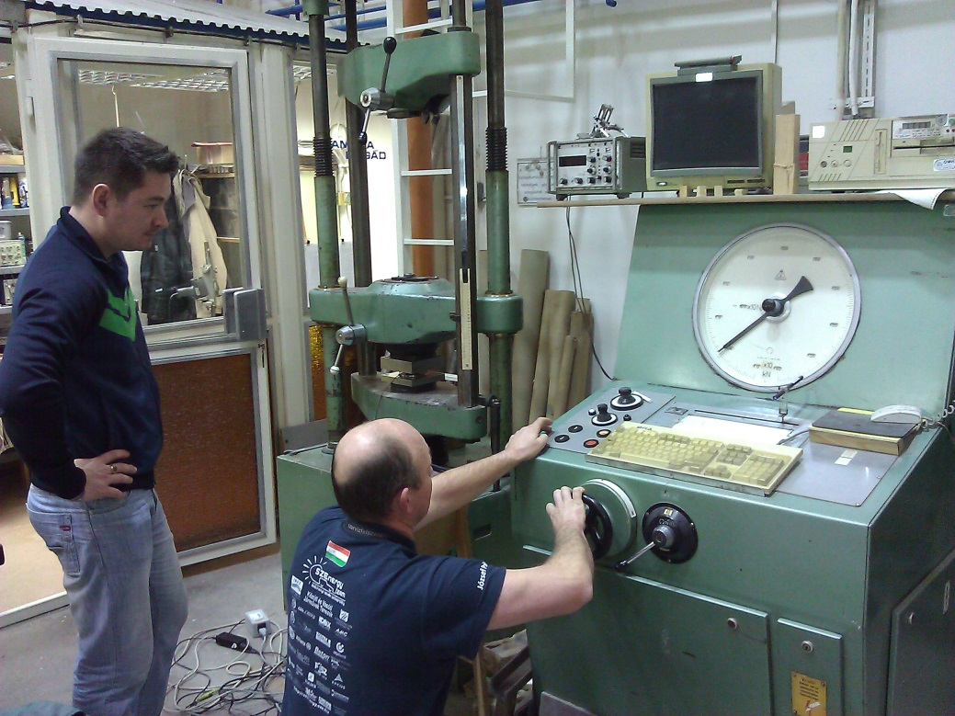
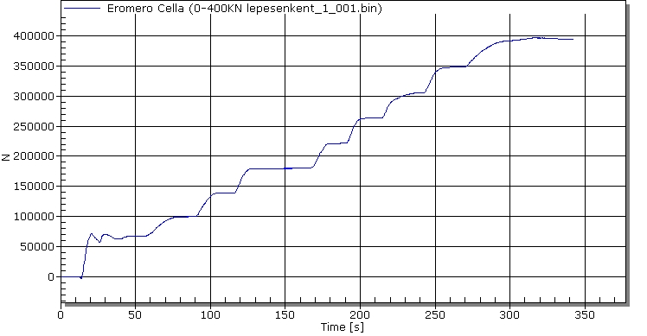
Kalibráció

Slide 36
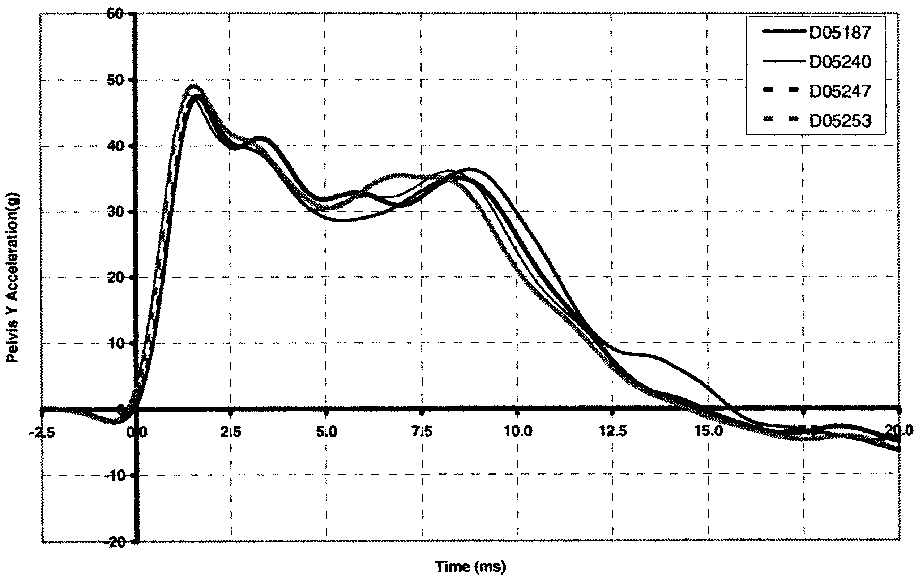

Slide 37
Kraftfahrzeugtechnisches Institut KTI
Vettek két sértetlen B6-os Passatot, majd szépen összetörték oldalról egy 50 km/h-val nekitolt deformálódó testtel, hasonlóan, ahogy az NCAP törésteszteken szokás.
A szürke Passatot az első törés után a gyári előírások alapján javították meg.
A kék Passatot úgy javították, mint egy két generációval régebbi B4-est javítottak volna.
Mindkét járműnél újból elvégezték a töréstesztet.
http://totalcar.hu/magazin/technika/2013/10/06/ne_tord_ossze_ketszer_ugyanugy/

Slide 38
A szürke Passat javítása
Mindent kicseréltek, ami nagyszilárdságú acélból készült, és elgörbült.
„Ahol ragasztani kellett, ragasztottak, ahol hegeszteni kellett, hegesztettek, megfelelő géppel és beállítással”.
Padlólemezt, külső, belső küszöböt, komplett B oszlopot cseréltek.

Slide 39
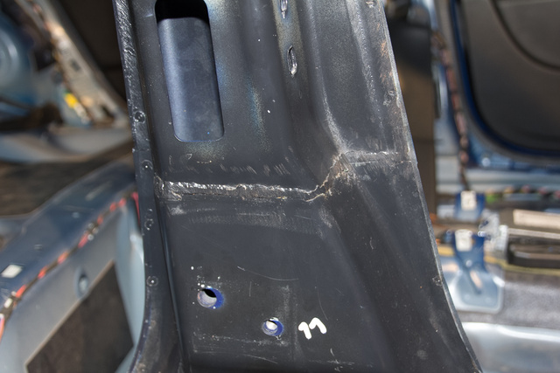
A kék Passat javítása
Amit lehetett, finom melengetéssel kihúzogatták: az enyhén összenyomódott kardánalagutat, a padlólemezt, a belső küszöböt.
A repedéseket, szakadásokat összehegesztették, a B oszlopot pedig elvágták középütt, majd tompán illesztve, CO-hegesztéssel beszabtak egy szintén gyári alkatrészt.
A B oszlop közepén húzódó varraton kívül ponthegesztéssel tették fel az elemet a belső küszöbre, korlátozott pontossággal.
A függöny légzsákokat kicserélték.

Slide 40
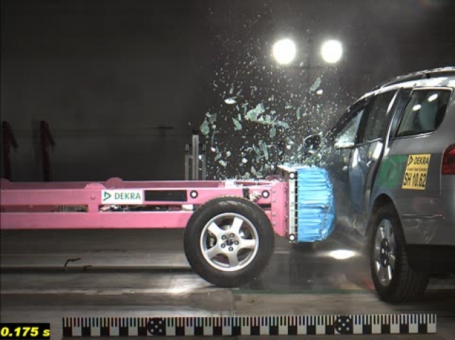
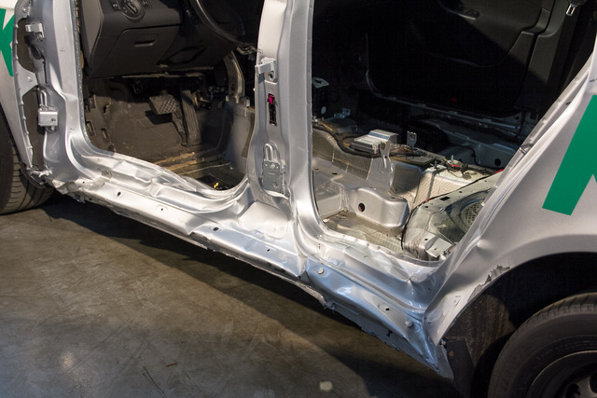
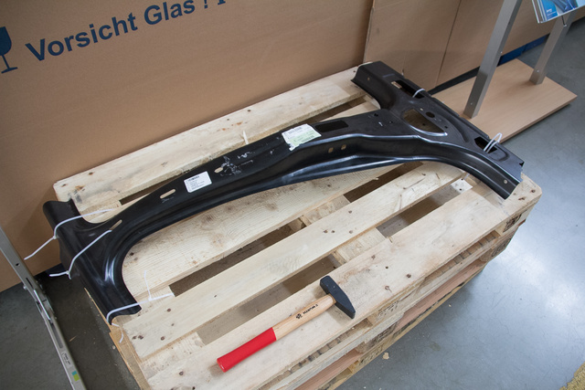
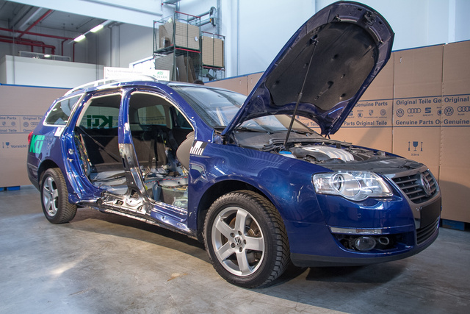
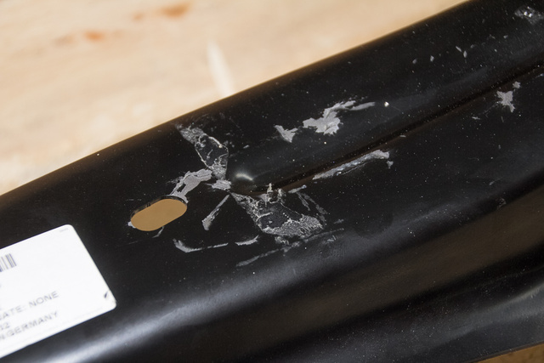

Slide 41
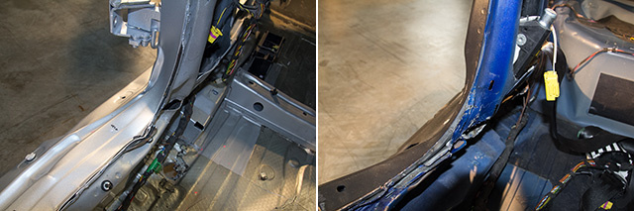
A második teszt eredménye
A szürke Passat esetében, a tizenhét ponton mért deformálódási értékek, illetve a próbababák terhelése minimális eltérésekkel ugyanaz volt.

Slide 42
A második teszt eredménye
A kék Passat esetén:
Az utasülésen ülő mérőbaba a mért értékek alapján belehalt fejsérüléseibe.
A B oszlop alja sokkal beljebb nyomódott a szakszerűtlenül javított kék autónál (60-70 mm).
Az újonnan behegesztett oszlop töve egészen másképp deformálódott, kevésbé gyűrődött, többet hajlott
A belső és külső küszöb találkozásánál elszakadtak a ponthegesztések, belülről pedig sokkal nagyobb részeken hasadt szét az oszlop belső lemeze.
A kék Passatban ülő utas ülése összenyomódott, a mért adatok szerint eltörött volna a medencéje
Az ülésből kinyíló oldallégzsák pedig beszorult a tervezettnél jobban benyomódó oszlop és a támla közé, nem tudta megvédeni az utast.

Slide 43



